Slide 1
第六章习题参考答案
5.解：


Slide 2
6.解：


Slide 3
第七章习题参考答案
3.解：
令


Slide 4
6.解：


Slide 5
12.解：
则总体均值的置信度为1-α的置信区间为：
区间长度为：


Slide 6


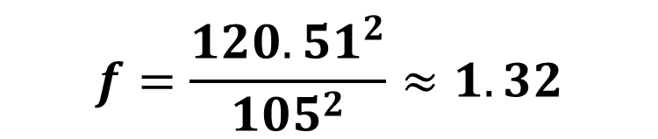
第八章习题参考答案
且 X，Y 相互独立
（1）先检验假设
H₀: σ₁² = σ₂²; H₁: σ₁² ≠ σ₂²
原假设成立时，
α = 0.05，拒绝域为
检验统计量观测值

Slide 7

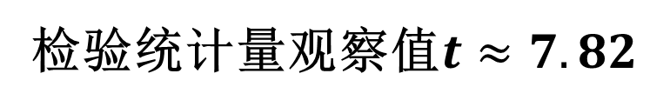
在接受域内，故接受 H₀ ，认为这两种枪弹的速度方差没有显著差异。
（2）在两总体方差未知但相等的假设下，
H₀: μ₁ ≥ μ₂，H₁： μ₁<μ₂
要检验假设
原假设成立时，检验统计量
α = 0.05，拒绝域为
不在拒绝域内，故接受H₀ ，认为甲枪弹的速度比乙枪弹的速度快。


Slide 8
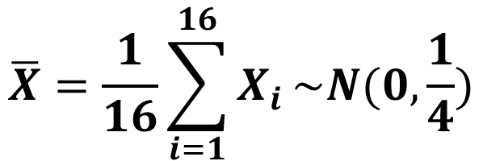
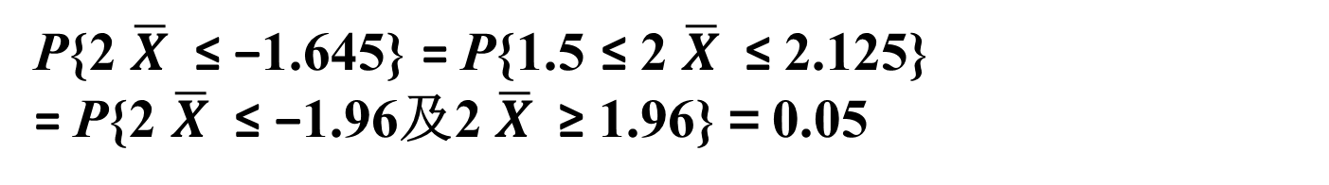
11.解：
(1)若H₀成立,
即这三个拒绝域都具有相同的显著性水平α = 0.05


Slide 9
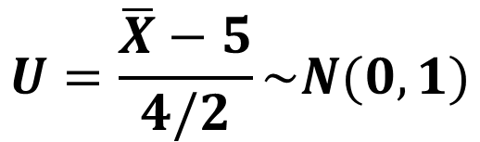


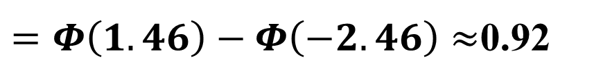
12.解：
(1)若H₀成立,
显著性水平为α = 0.05的拒绝域
（2）若μ = 6，则检验统计量U 的真实分布是N(1/2,1)
犯第二类错误的概率


